Slide 1





TRƯỜNG THCS ................
TỔ ....................................
Bài 1: TÌM KIẾM VÀ THAY THẾ
TRONG SOẠN THẢO VĂN BẢN
Chủ đề E

Slide 2
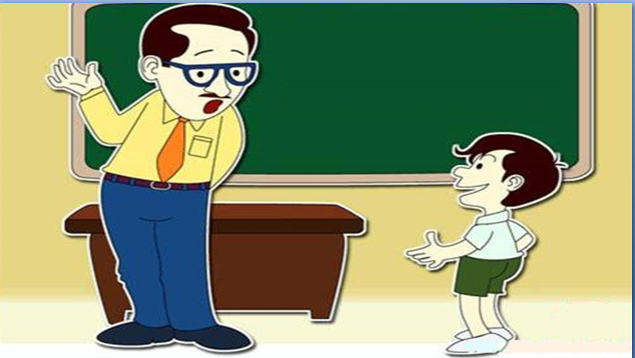
Khởi động

Slide 3






















Slide 4


BÀI TẬP TRẮC NGHIỆM
Câu hỏi 1: Em nên làm gì với các mật khẩu dùng trên mạng của mình?
A
Cho bạn bè biết mật khẩu để quên còn hỏi bạn
B
Sử dụng cùng một mật khẩu cho mọi thứ
C
Đặt mật khẩu dễ đoán cho khỏi quên
D
Thay đổi mật khẩu thường xuyên, không cho bất cứ ai biết

Slide 5
BÀI TẬP TRẮC NGHIỆM
Câu hỏi 2: Nếu bạn thân của em mượn tên đăng nhập và mật khẩu trên mạng của em để sử dụng trong một thời gian, em sẽ làm gì?
A
Cho mượn ngay không cần điều kiện gì
B
Không cho mượn, bảo bạn tự tạo một tài khoản riêng, nếu cần thì hướng dẫn bạn tạo tài khoản
C
Cho mượn nhưng yêu cầu bạn phải hứa không được dùng để làm việc gì không đúng
D
Cho mượn một ngày thôi rồi lấy lại

Slide 6
BÀI TẬP TRẮC NGHIỆM
Câu hỏi 3: Em nhận được tin nhắn và lời mời kết bạn trên Facebook từ người mà em không biết. Em sẽ làm gì?
A
Chấp nhận yêu cầu kết bạn
B
Nhắn tin hỏi người đó là ai, để xem mình có quen không, nếu quen thì chấp nhận kết bạn
C
Vào Facebook của họ đọc thông tin, xem ảnh xem có phải người quen không, nếu phải thì kết bạn, không phải thì thôi
D
Không chấp nhận kết bạn và không trả lời tin nhắn

Slide 7
BÀI TẬP TRẮC NGHIỆM
Câu hỏi 4: Em nên sử dụng webcam khi nào?
A
Không bao giờ sử dụng.
B
Khi nói chuyện với người em biết trong thế giới thực như người thân, …
C
Khi nói chuyện với người em chỉ biết qua mạng.
D
Khi nói chuyện với bất kì ai.

Slide 8

BÀI TẬP TRẮC NGHIỆM
Câu hỏi 5: Lời khuyên nào Sai khi em muốn bảo vệ máy tính và thông tin trong máy tính của mình?
A
Luôn nhớ đăng xuất khi sử dụng xong máy tính, thư điện tử.
B
Đừng bao giờ mở thư điện tử và mở tệp đính kèm từ những người không quen biết
C
Chẳng cần làm gì vì máy tính đã được cài sẵn các thiết bị bảo mật của nhà sản xuất
D
Nên cài đặt phần mềm bảo vệ máy tính khỏi virut và thường xuyên cập nhật phần mềm

Slide 9

BÀI TẬP TRẮC NGHIỆM
Câu hỏi 6: Trong một buổi họp mặt gia đình, một người chú là họ hàng của em đã quay một đoạn phim về em và nói rằng sẽ đưa lên mạng cho mọi người xem. Em không thích hình ảnh của mình được đưa lên mạng, em có thể làm gì để ngăn cản việc đó?
A
Không làm được gì cả vì đoạn phim là chú ấy quay nên chú ấy được quyền sử dụng.
B
Cứ để chú ấy đưa lên mạng, nếu có việc gì thì sẽ yêu cầu chú ấy xóa
C
Tức giận và to tiếng yêu cầu chú ấy xóa ngay đoạn phim trong máy
D
Nói với bố mẹ về sự việc, nhờ bố mẹ nói với chú ấy không được đưa lên mạng mà chỉ để xem mỗi khi họp gia đình

Slide 11
Mở đầu: Tìm và sửa lại tất cả các từ Bác trong bài theo cách viết hoa đúng quy định.
Bác ơi!
Suốt mấy hôm rày đau tiễn đưa
Đời tuôn nước mắt, trời tuôn mưa...
Chiều nay con chạy về thǎm bác
Ướt lạnh vườn cau, mấy gốc dừa!
Con lại lần theo lối sỏi quen
Đến bên thang gác, đứng nhìn lên
Chuông ôi chuông nhỏ còn reo nữa?
Phòng lặng, rèm buông, tắt ánh đèn!
Bác đã đi rồi sao, bác ơi!
Mùa thu đang đẹp, nắng xanh trời
Miền Nam đang thắng, mơ ngày hội
Rước bác vào thǎm, thấy bác cười!
Trái bưởi kia vàng ngọt với ai
Thơm cho ai nữa, hỡi hoa nhài!
Còn đâu bóng bác đi hôm sớm
Quanh mặt hồ in mây trắng bay...
Ôi, phải chi lòng được thảnh thơi
Nǎm canh bớt nặng nỗi thương đời
Bác ơi, tim Bác mênh mông thế
Ôm cả non sông, mọi kiếp người.

Slide 12
Mở đầu: Tìm và sửa lại tất cả các từ Bác trong bài theo cách viết hoa đúng quy định.
Bác ơi!
Suốt mấy hôm rày đau tiễn đưa
Đời tuôn nước mắt, trời tuôn mưa...
Chiều nay con chạy về thǎm bác
Ướt lạnh vườn cau, mấy gốc dừa!
Con lại lần theo lối sỏi quen
Đến bên thang gác, đứng nhìn lên
Chuông ôi chuông nhỏ còn reo nữa?
Phòng lặng, rèm buông, tắt ánh đèn!
Bác đã đi rồi sao, bác ơi!
Mùa thu đang đẹp, nắng xanh trời
Miền Nam đang thắng, mơ ngày hội
Rước bác vào thǎm, thấy bác cười!
Trái bưởi kia vàng ngọt với ai
Thơm cho ai nữa, hỡi hoa nhài!
Còn đâu bóng bác đi hôm sớm
Quanh mặt hồ in mây trắng bay...
Ôi, phải chi lòng được thảnh thơi
Nǎm canh bớt nặng nỗi thương đời
Bác ơi, tim Bác mênh mông thế
Ôm cả non sông, mọi kiếp người.

Slide 13
Mở đầu: Tìm và sửa lại tất cả các từ Bác trong bài theo cách viết hoa đúng quy định.
Bác ơi!
Suốt mấy hôm rày đau tiễn đưa
Đời tuôn nước mắt, trời tuôn mưa...
Chiều nay con chạy về thǎm Bác
Ướt lạnh vườn cau, mấy gốc dừa!
Con lại lần theo lối sỏi quen
Đến bên thang gác, đứng nhìn lên
Chuông ôi chuông nhỏ còn reo nữa?
Phòng lặng, rèm buông, tắt ánh đèn!
Bác đã đi rồi sao, Bác ơi!
Mùa thu đang đẹp, nắng xanh trời
Miền Nam đang thắng, mơ ngày hội
Rước Bác vào thǎm, thấy Bác cười!
Trái bưởi kia vàng ngọt với ai
Thơm cho ai nữa, hỡi hoa nhài!
Còn đâu bóng Bác đi hôm sớm
Quanh mặt hồ in mây trắng bay...
Ôi, phải chi lòng được thảnh thơi
Nǎm canh bớt nặng nỗi thương đời
Bác ơi, tim Bác mênh mông thế
Ôm cả non sông, mọi kiếp người.

Slide 14


CHỦ ĐỀ E: ỨNG DỤNG TIN HỌC
SOẠN THẢO VĂN BẢN VÀ SƠ ĐỒ TƯ DUY
BÀI 1: TÌM KIẾM VÀ THAY THẾ
TRONG SOẠN THẢO VĂN BẢN

Slide 15
Hình thành kiến thức

Slide 16
BÀI 1: TÌM KIẾM VÀ THAY THẾ TRONG SOẠN THẢO VĂN BẢN
* Ciao nhiệm vụ học tập:
Nghiên cứu phần 1 (SGK trang 57) trả lời câu hỏi sau: “Công cụ Tìm kiếm và Thay thế giúp chúng ta làm gì khi soạn thảo văn bản?”
Hình thức: Làm việc cá nhân
Thời gian: 5 phút
1. Công cụ Tìm kiếm, Thay thế:
4 : 17
4 : 37
4 : 43
3: 31
3: 43
4 : 12
4 : 53
4 : 42
4 : 03
4 : 35
THỜI GIAN
3 : 00
2 : 59
2 : 58
2 : 57
2 : 56
2 : 55
2 : 54
2 : 53
2 : 52
2 : 51
2 : 50
2 : 49
2 : 48
2 : 47
2 : 46
2 : 45
2 : 44
2 : 43
2 : 42
2 : 41
2 : 40
2 : 39
2 : 38
2 : 37
2 : 36
2 : 35
2 : 34
2 : 43
2 : 32
2 : 31
2 : 30
2 : 29
2 : 28
2 : 27
2 : 26
2 : 25
2 : 24
2 : 23
2 : 22
2 : 21
2 : 20
2 : 19
2 : 18
2 : 17
2 : 16
2 : 15
2 : 14
2 : 13
2 : 12
2 : 11
2 : 10
2 : 09
2 : 08
2 : 07
2 : 06
2 : 05
2 : 04
2 : 03
2 : 02
2 : 01
2 : 00
1 : 59
1 : 58
1 : 57
1 : 56
1 : 55
1 : 54
1 : 53
1 : 52
1 : 51
1 : 50
1 : 49
1 : 48
1 : 47
1 : 46
1 : 45
1 : 44
1 : 43
1 : 42
1 : 41
1 : 40
1 : 39
1 : 38
1 : 37
1 : 36
1 : 35
1 : 34
1 : 33
1 : 32
1 : 31
1 : 30
1 : 29
1 : 28
1 : 27
1 : 26
1 : 25
1 : 24
1 : 23
1 : 22
1 : 21
1 : 20
1 : 19
1 : 18
1 : 17
1 : 16
1 : 15
1 : 14
1 : 13
1 : 12
1 : 11
1 : 10
1 : 09
1 : 08
1 : 07
1 : 06
1 : 05
1 : 04
1 : 03
1 : 02
1 : 01
1 : 00
0 : 59
0 : 58
0 : 57
0 : 56
0 : 55
0 : 54
0 : 53
0 : 52
0 : 51
0 : 50
0 : 49
0 : 48
0 : 47
0 : 46
0 : 45
0 : 44
0 : 43
0 : 42
0 : 41
0 : 40
0 : 39
0 : 38
0 : 37
0 : 36
0 : 35
0 : 34
0 : 43
0 : 32
0 : 31
0 : 30
0 : 29
0 : 28
0 : 27
0 : 26
0 : 25
0 : 24
0 : 23
0 : 22
0 : 21
0 : 20
0 : 19
0 : 18
0 : 17
0 : 16
0 : 15
0 : 14
0 : 13
0 : 12
0 : 11
0 : 10
0 : 09
0 : 08
0 : 07
0 : 06
0 : 05
0 : 04
0 : 03
0 : 02
0 : 01
0 : 00
HẾT GIỜ
4 : 31
4 : 27
4 : 56
4 : 25
4 : 22
3:03
3: 05
3: 43
3: 37
3: 24
3: 38
3: 29
3: 20
3: 22
3: 10
3: 01
3: 25
3: 33
3: 35
3: 06
3: 23
3: 36
4: 00
3: 49
4 : 32
4 : 18
5 : 00
4 : 54
3: 53
4 : 46
4 : 40
4 : 10
3: 59
4 : 51
4 : 05
4 : 13
4 : 09
4 : 29
4 : 39
4 : 11
4 : 52
3: 46
4 : 33
4 : 15
4 : 58
4 : 50
4 : 24
4 : 23
4 : 04
4 : 57
4 : 55
3: 07
3: 28
3: 02
3: 18
3: 40
3: 32
3: 21
3: 04
3:13
3: 41
3: 16
3: 19
3: 45
3: 47
3: 51
4 : 44
4 : 45
4 : 08
4 : 47
4 : 26
4 : 30
4 : 20
3: 55
3: 48
3: 57
4 : 16
3: 54
4 : 21
3: 52
3: 50
4 : 28
3: 17
3: 39
3: 15
3: 30
3: 11
3: 27
3: 34
3: 44
3: 26
3: 12
3: 58
3: 56
4 : 41
4 : 36
4 : 49
4 : 06
4 : 59
4 : 34
4 : 14
4 : 38
4 : 01
4 : 09
3: 08
3: 09
3: 14
4 : 02
4 : 19

Slide 17
BÀI 1: TÌM KIẾM VÀ THAY THẾ TRONG SOẠN THẢO VĂN BẢN
* Ciao nhiệm vụ học tập:
Nghiên cứu phần 1 (SGK trang 57) trả lời câu hỏi sau: “Công cụ Tìm kiếm và Thay thế giúp chúng ta làm gì khi soạn thảo văn bản?”
Hình thức: Làm việc cá nhân
Thời gian: 5 phút
Công cụ Tìm kiếm, Thay thế:
Công cụ Tìm kiếm giúp nhanh chóng định vị được một cụm từ cho trước ở những vị trí nào trong văn bản
Công cụ Thay thế giúp nhanh chóng tìm và chỉnh sửa một cụm từ bất kì trong văn bản, đặc biệt là khi cụm từ đó xuất hiện nhiều lần trong văn bản dài.

Slide 18
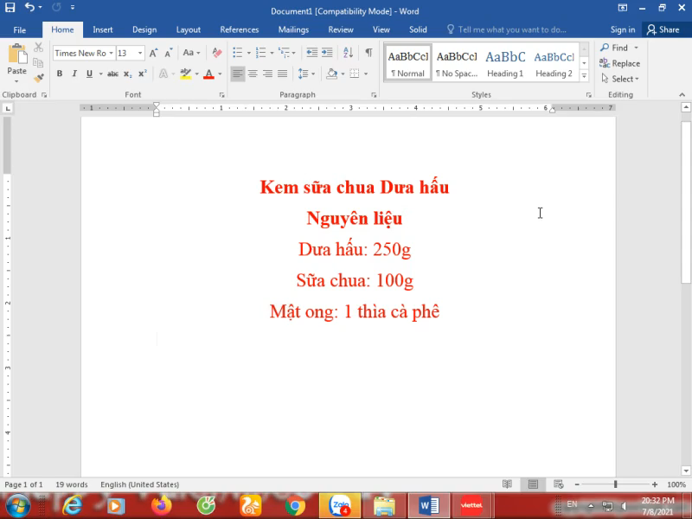

BÀI 1: TÌM KIẾM VÀ THAY THẾ TRONG SOẠN THẢO VĂN BẢN
Nhiệm vụ của HS: Xem video sau đó thảo luận nhóm
(4 người): Điền từ còn thiếu vào PHT số 1
Công cụ Tìm kiếm, Thay thế:
2. Cách sử dụng công cụ Tìm kiếm:
*Các bước thực hiện Tìm kiếm:
B1: Nháy chuột vào lệnh………..
B2: Nhập từ cần tìm trong ô………
B3: Xem……
B4: Nháy chuột vào từng cụm từ tìm thấy trong hộp thoại Navigation để…………….
B5: Khi không tìm kiếm nữa em nháy……………………
PHT số 1:
*Các bước thực hiện Tìm kiếm:
B1: Nháy chuột vào lệnh………..
B2: Nhập từ cần tìm trong ô………
B3: Xem……
B4: Nháy chuột vào từng cụm từ tìm thấy trong hộp thoại Navigation để…………….
B5: Khi không tìm kiếm nữa em nháy……………………
Find
Search Document
số lượng các kết quả tìm được.
di chuyển con trỏ đến
cụm từ tìm được trong trang văn bản.
nháy ở bên phải

Slide 19
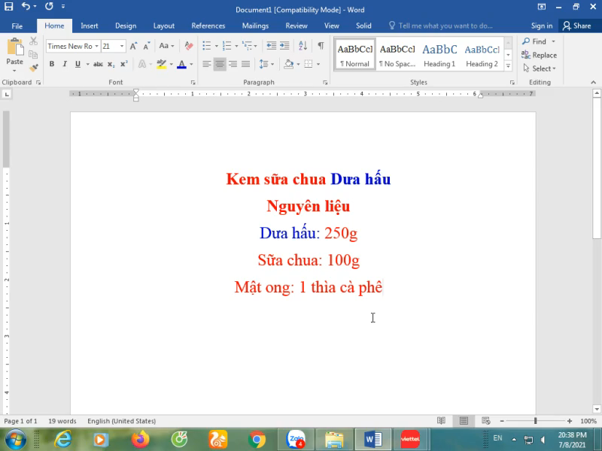
BÀI 1: TÌM KIẾM VÀ THAY THẾ TRONG SOẠN THẢO VĂN BẢN
Nhiệm vụ của HS: Xem video sau đó thảo luận nhóm (4 người): Nêu các bước sử dụng công cụ Thay thế (Thời gian: 5 phút)
3. Cách sử dụng công cụ Thay thế:
- B1: Nháy chuột vào lệnh Replace
- B2: Nhập từ cần tìm trong ô Find what
- B3: Nhập từ cần thay thế vào ô Replace with
- B4: Nhấn nút Replace để thay thế cụm từ vừa tim được.
Nhấn nút Replace All để thay thế tất cả từ vừa tìm được.
Nhấn nút Find Next để bỏ qua cụm từ vừa tìm được và tìm cụm từ tiếp theo.

Slide 20
Luyện tập

Slide 21
BÀI 1: TÌM KIẾM VÀ THAY THẾ TRONG SOẠN THẢO VĂN BẢN
Câu 1: Hãy trình bày cách sử dụng công cụ Tìm kiếm và Thay thế để sửa được chỗ viết nhầm dấu phẩy “,” thành dấu chấm phẩy “;” trong một văn bản
Trả lời:
B1: Nháy chuột vào lệnh Replace
B2: Nhập dấu phẩy “,” trong ô Find what
B3: Nhập dấu chấm phẩy “;” vào ô Replace with
B4: Nhấn nút Replace để thay thế cụm từ vừa tim được.
Nhấn nút Replace All để thay thế tất cả từ vừa tìm được
Công cụ Tìm kiếm, Thay thế:
2. Cách sử dụng công cụ Tìm kiếm:
3. Cách sử dụng công cụ Thay thế
* Luyện tập:

Slide 22
BÀI 1: TÌM KIẾM VÀ THAY THẾ TRONG SOẠN THẢO VĂN BẢN
Câu 2: Những câu nào sau đây đúng?
1) Có thể sử dụng công cụ Tìm kiếm để sửa chữa một số từ viết sai trong văn bản
2) Sử dụng công cụ Thay thế có thể tìm được một từ viết sai chính tả và sửa lại được tất cả những chỗ viết sai như vậy trong văn bản
3) Trong phần mềm soạn thảo văn bản, công cụ Tìm kiếm được thực hiện bởi lệnh Find còn công cụ Thay thế được thực hiện bởi lệnh Replace
Công cụ Tìm kiếm, Thay thế:
2. Cách sử dụng công cụ Tìm kiếm:
3. Cách sử dụng công cụ Thay thế
* Luyện tập:
Đúng
Đúng

Slide 23




3
1
2
lucky
NUMBER

Slide 24



1
2
3
4
6
7
8
5
10
9

Slide 25







Lucky NUMBER

Slide 26



Unlucky number

Slide 27

00:01
00:00
00:02
00:04
00:03
00:07
00:06
00:05
00:08
00:10
00:09
00:12
00:11
00:15
00:14
Câu hỏi 1
00:13
Lệnh Find được sử dụng khi nào?
Khi muốn định dạng chữ in nghiêng cho đoạn văn bản.
Khi muốn tìm kiếm một từ hoặc cụm từ trong đoạn văn bản.
Khi muốn thay thế một từ hoặc một cụm từ trong văn bản
Khi cần thay đổi phông chữ của văn bản.
ĐÁP ÁN
B. Khi muốn tìm kiếm một từ hoặc cụm từ trong đoạn văn bản.

Slide 28
00:01
00:00
00:02
00:04
00:03
00:07
00:06
00:05
00:08
00:10
00:09
00:12
00:11
00:15
00:14
Câu hỏi 3
00:13
Bạn An đang viết về đặc sản cốm Làng Vòng ở Hà Nội cho các bạn ở Tuyên Quang. Tuy nhiên bạn muốn sửa lại văn bản bằng cách thay thế tất cả các từ “món ngon” bằng từ “đặc sản” . Bạn An sẽ dùng lệnh nào trong hộp thoại “Find and Replace”?
A. Replace All B. Replace
C. Find Next D. Cancel
ĐÁP ÁN
B. Replace

Slide 29
00:01
00:00
00:02
00:04
00:03
00:07
00:06
00:05
00:08
00:10
00:09
00:12
00:11
00:15
00:14
Câu hỏi 4
00:13
Khi dùng hộp thoại “Find and Replace”, nếu tìm được một từ mà chúng ta không muốn thay thế, chúng ta có thể bỏ qua từ đó bằng cách chọn lệnh nào?
A. Replace All B. Replace
C. Find Next D. Cancel
ĐÁP ÁN
C. Find Next

Slide 30
00:01
00:00
00:02
00:04
00:03
00:07
00:06
00:05
00:08
00:10
00:09
00:12
00:11
00:15
00:14
Câu hỏi 6
00:13
Công cụ Thay thế và Tìm kiếm nằm trong nhóm lệnh nào sau đây:
A. Home B. Insert C. Design D. View
ĐÁP ÁN
A. Home

Slide 31
00:01
00:00
00:02
00:04
00:03
00:07
00:06
00:05
00:08
00:10
00:09
00:12
00:11
00:15
00:14
Câu hỏi 7
00:13
Chọn phương án trả lời Sai trong các phương án sau:
Công cụ “Find” giúp tìm thấy tất cả các từ cần tìm trong văn bản.
Nên cẩn trọng khi sử dụng “Replace All” vì việc thay thế tất cả các từ có thể làm nội dung văn bản không chính xác.
Để thay thế lần lượt từng từ hoặc cụm từ được tìm kiếm em sử dụng nút “Replace”
Để thực hiện chức năng tìm kiếm văn bản, em chọn lệnh “Find” trong thẻ “View”
ĐÁP ÁN
D. Để thực hiện chức năng tìm kiếm văn bản, em chọn lệnh “Find” trong thẻ “View”

Slide 32
00:01
00:00
00:02
00:04
00:03
00:07
00:06
00:05
00:08
00:10
00:09
00:12
00:11
00:15
00:14
Câu hỏi 9
00:13
Để sử dụng công cụ Tìm kiếm và Thay thế ta sử dụng hộp thoại nào?
Find and Replace.
Open
Insert Picture
Clipboard
ĐÁP ÁN
Find and Replace.

Slide 33

Tóm tắt bài học
Thực hiện Tìm kiếm
Thực hiện Thay thế
Nháy chuột vào lệnh Tìm kiếm (Find)
Nháy chuột vào lệnh Thay thế (Replace)
Nhập văn bản cần tìm vào ô Tìm kiếm
Nhập văn bản cần tìm vào ô Tìm gì (Find what)
Nhập văn bản cần thay thế vào ô Thay bằng gì (Replace with)

Slide 34
Vận dụng
(Giao nhiệm vụ về nhà)

Slide 35
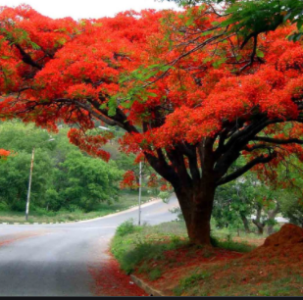
Cho đoạn văn sau:
“Sân trường em trồng rất nhiều cây bóng mát nhưng em yêu nhất là bác phượng vĩ già ngay trước cửa lớp học của em. Bác phượng vĩ đã già lắm, có lẽ từ khi ngôi trường được xây là bác đã có ở đây rồi.
Thân cây to, hai người ôm mới xuể. Vỏ cây xù xì, màu nâu sẫm. Nhưng mấy ai biết được đằng sau lớp vỏ xù xì xấu xí ấy là dòng nhựa mát lành đang cuồn cuộn chảy để nuôi cây. Cành cây to và dài như những cánh tay khổng lồ đang vươn ra để đón lấy những ánh nắng mặt trời. Rễ cây ngoằn ngoèo trên mặt đất như những con rắn hổ mang. Mùa hè, cây phượng vĩ xum xuê lá. Lá phượng màu xanh, nhỏ xíu, ngon lành như lá me non. Nhưng có lẽ, đẹp nhất vẫn là những chùm hoa phượng đỏ rực. Khi tiếng ve bắt đầu râm ran khắp không gian cũng là lúc hoa phượng hé đôi cánh đẹp xinh ra với đất trời. Hoa phượng năm cánh. Cánh hoa mềm như cánh bướm, màu đỏ thắm. Những chùm hoa lấp ló trong những tán lá xanh như những ngọn nến lung linh thắp sáng cả một khoảng trời. Hết mùa, hoa phượng rụng xuống, làm cho một góc sân như được dệt một tấm thảm nhung màu đỏ khổng lồ. Khi thu sang, những chùm hoa đỏ rực rỡ lần lượt được thay bằng những quả phượng.”

Slide 36

Hướng dẫn về nhà:
Câu 1. Nêu cách sử dụng công cụ phù hợp để đếm xem văn bản trên có bao nhiêu từ “phượng”?
Câu 2. Nêu cách sử dụng công cụ phù hợp để đếm xem văn bản đó có bao nhiêu câu?
Gợi ý: Bằng cách đếm số dấu chấm và trừ đi những chỗ có dấu ba chấm nếu có.

Slide 37
Hướng dẫn về nhà:
Câu 1. Nêu cách sử dụng công cụ phù hợp để đếm xem văn bản trên có bao nhiêu từ “phượng”?
Trả lời:
- B1: Nháy chuột vào lệnh Find
- B2: Nhập “phượng” trong ô Search Document
- B3: Xem số lượng các kết quả tìm được.

Slide 38
Hướng dẫn về nhà:
Câu 2. Nêu cách sử dụng công cụ phù hợp để đếm xem văn bản đó có bao nhiêu câu?
Trả lời:
- Tìm kiếm số lượng dấu chấm:
B1: Nháy chuột vào lệnh Find
B2: Nhập “.” trong ô Search Document
B3: Xem số lượng các kết quả tìm được.
- Làm tương tự để tìm kiếm số lượng dấu ba chấm
- Số câu của văn bản = Số dấu chấm – Số dấu ba chấm

